Slide 1
COVID-19: Lage National
Informationen für den Krisenstab
Datenstand | Anzahl | Änderung zum Vortag |  | Inzidenz (Fälle/100.000 Einw.)
06.04.2020 0:00 Uhr |  | Ganze Zahl | Prozent
Bestätigte Fälle | 95.391 | + 3.677 | + 4% | 115
Verstorbene | 1.434 | + 92 | + 7%
Anteil Verstorbene | 1,5%
Genesene | ca. 30.600
Notes:
Quelle: Ordner des aktuellen Lageberichts S:\Projekte\RKI_nCoV-Lage\3.Kommunikation\3.7.Lageberichte

Slide 2
Fälle und Todesfälle pro Bundesland
Bundesland | Anzahl | Differenz Vortag | Fälle/100.000 Einw. | Todesfälle
Baden-Württemberg | 19.395 | 781 | 175 | 387
Bayern | 24.974 | 1.128 | 191 | 437
Berlin | 3.670 | 57 | 98 | 26
Brandenburg | 1.345 | 40 | 54 | 19
Bremen | 397 | 3 | 58 | 8
Hamburg | 2.993 | 48 | 163 | 19
Hessen | 4.674 | 99 | 75 | 61
Mecklenburg-Vorpommern | 528 | 5 | 33 | 6
Niedersachsen | 5.960 | 248 | 75 | 92
Nordrhein-Westfalen | 19.384 | 649 | 108 | 255
Rheinland-Pfalz | 3.882 | 219 | 95 | 32
Saarland | 1.483 | 125 | 150 | 14
Sachsen | 2.903 | 162 | 71 | 34
Sachsen-Anhalt | 956 | 37 | 43 | 12
Schleswig-Holstein | 1.671 | 40 | 58 | 20
Thüringen | 1.176 | 36 | 55 | 12
Gesamt | 95.391 | 3.677 | 115 | 1.434
Notes:
Quelle: Ordner des aktuellen Lageberichts S:\Projekte\RKI_nCoV-Lage\3.Kommunikation\3.7.Lageberichte

Slide 3
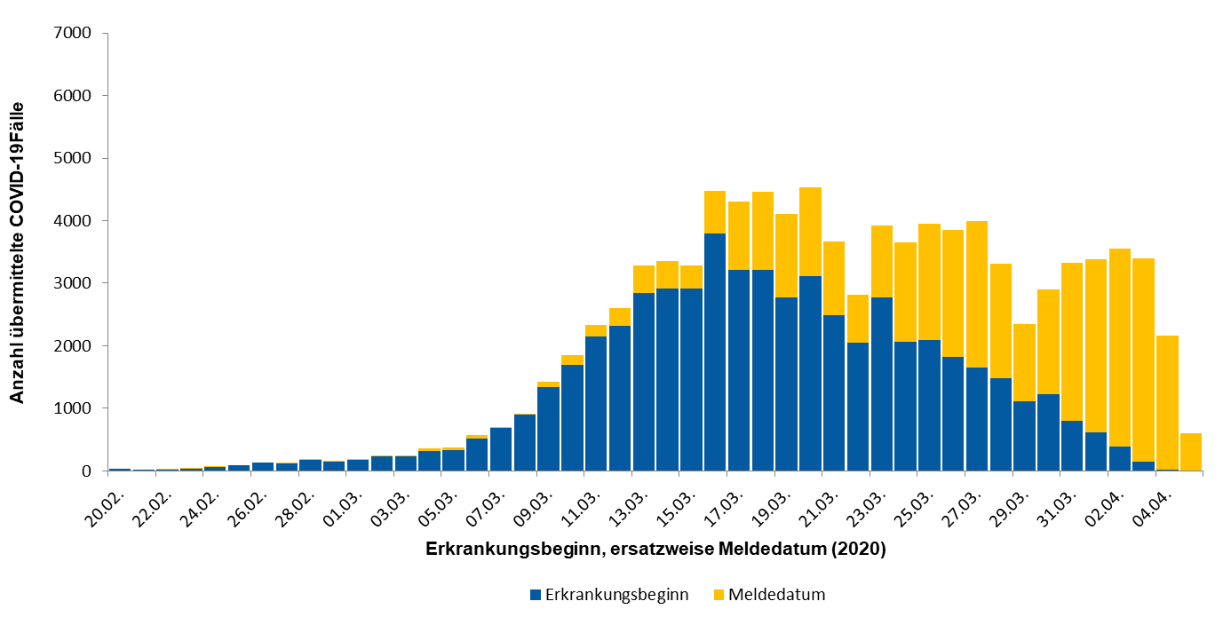
Epicurve nach Erkrankungsbeginn, alternativ Meldedatum

Slide 4
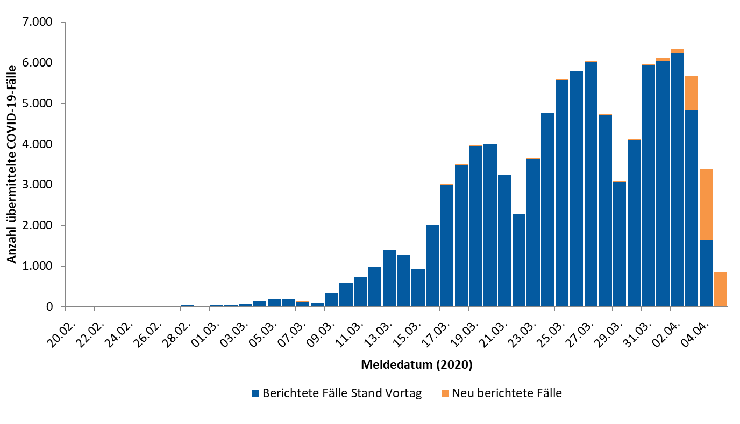
Epicurve nach Meldedatum → Dashboard
Notes:
Quelle: Ordner des aktuellen Lageberichts S:\Projekte\RKI_nCoV-Lage\3.Kommunikation\3.7.Lageberichte

Slide 5
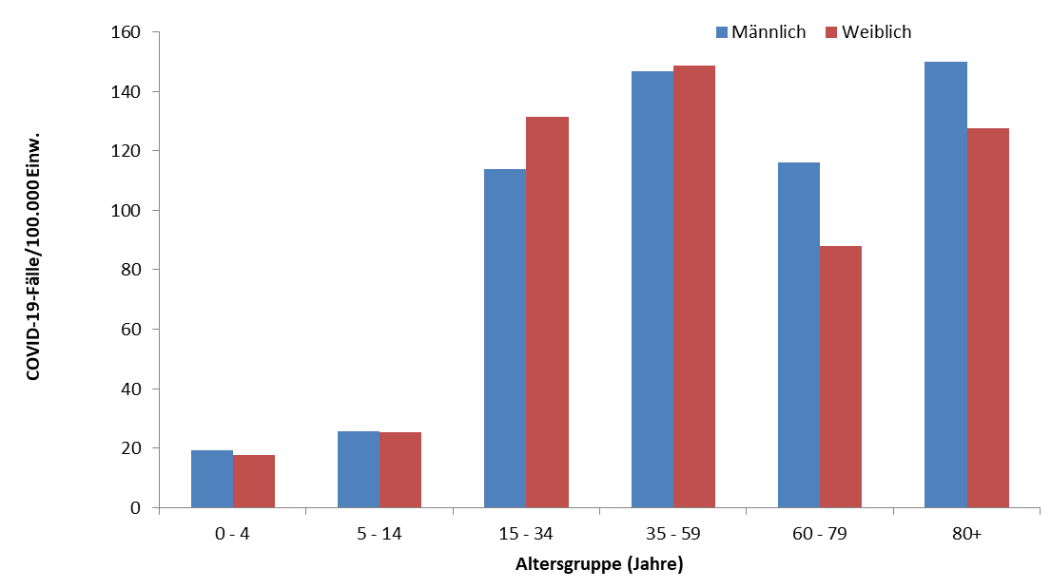
Alters- & Geschlechtsverteilung: Gesamtfälle
Anzahl Gesamtfälle | 95.391
Anzahl Gesamtfälle mit passenden Angaben | 94.850
Median Alter in Jahren | 49
Mittelwert Alter in Jahren | 48
Anteil 70 Jahre und älter | 15%
Anteil Männer | 50% | 47.332
Anteil Frauen | 50% | 47.704

Slide 6
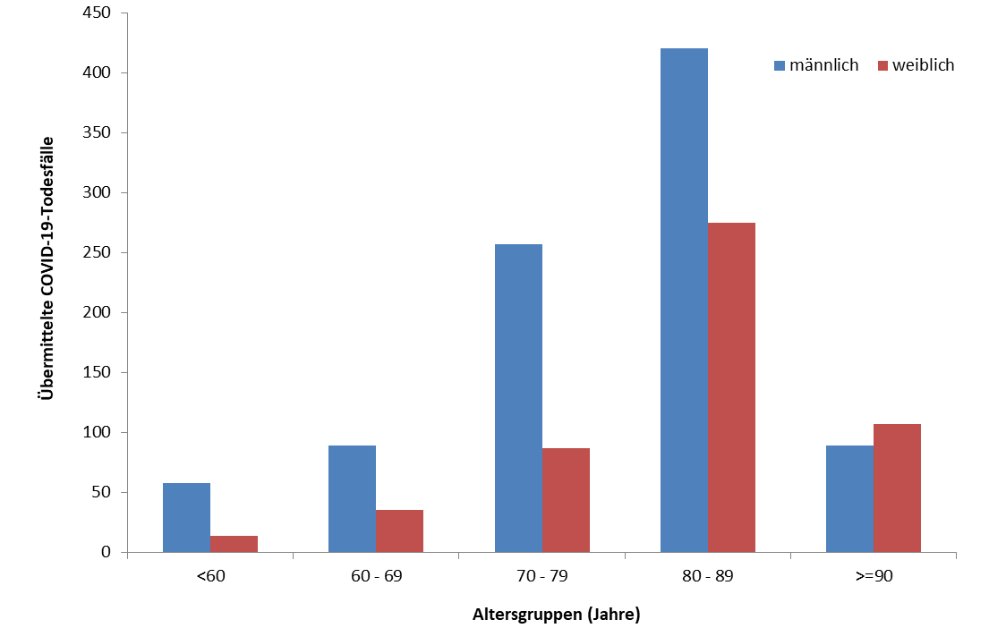
Alters- & Geschlechtsverteilung: Todesfälle
Anzahl Todesfälle | 1.434
Anzahl Todesfälle mit passenden Angaben | 1.431
Median Alter in Jahren | 82
Mittelwert Alter in Jahren | 80
Anteil 70 Jahre und älter | 86%
Anteil Männer | 64% | 913
Anteil Frauen | 36% | 518

Slide 7
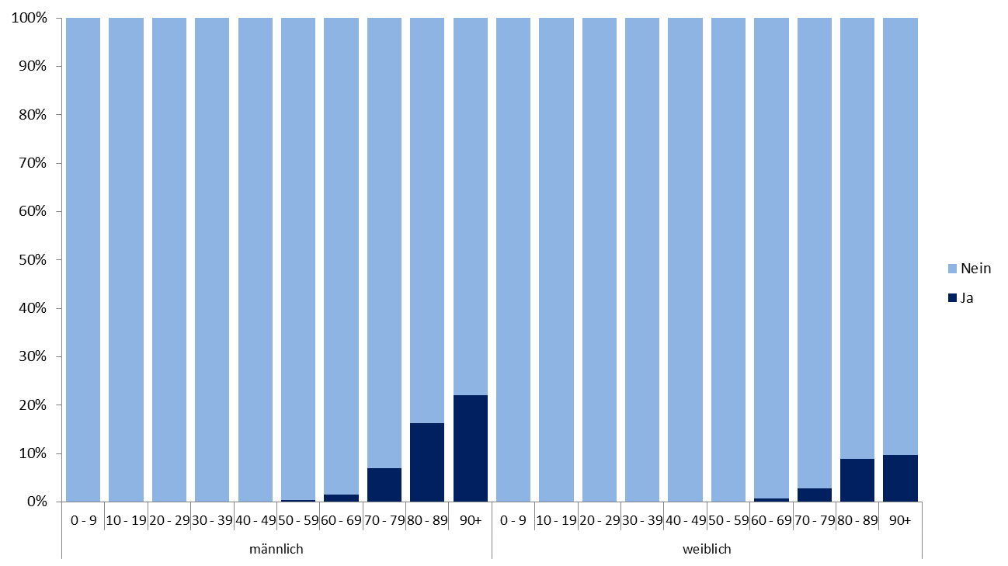
Anteile Verstorbene pro Altersgruppe & Geschlecht

Slide 8
Hintergrund zur Schätzung der Genesenden
Fälle mit bekanntem Erkrankungsbeginn bis 14 Tage vor aktuellem Datum, die
  weder eine Pneumonie hatten noch unter Dyspnoe litten
  nicht hospitalisiert werden mussten
  nicht verstorben sind
Ausgewertet wurden nur Fälle mit Angaben zu:
  Erkrankungsdatum
  Symptomatik
  Hospitalisierungsstatus
  Verstorbenenstatus
Eine Überarbeitung des Algorithmus zur Schätzung der Genesenden ist zurzeit in Arbeit.
Notes:
Quelle: Ordner des aktuellen Lageberichts S:\Projekte\RKI_nCoV-Lage\3.Kommunikation\3.7.Lageberichte
Datenquelle: Covid19_Liste, Datenblätter:
Gesamtzahl Fälle: bestätigte Fälle (00 Uhr)
Anzahl Todesfälle: bestätigte Fälle (00 Uhr), Filter VerstorbenStatus=Ja
Betroffene Bundesländer: MeldeBundesland
Betroffene Landkreise: Meldelandkreis

Slide 9
Internationale Expositionsort
Expositionsland | Anzahl Fälle mit Nennung | Häufig genannte Regionen
Österreich | 9174 | Tirol: 3.628, Salzburg: 248, Vorarlberg: 108
Italien | 1591 | Trentino-alto Adige: 301, Lombardia: 61
Spanien | 466 | Comunidad de Madrid: 71
Frankreich | 346
Schweiz | 337
Ägypten | 168
Vereinigte Staaten | 163 | New York: 84
Vereinigtes Königreich | 134
Türkei | 62
Niederlande | 58
Portugal | 51
Marokko | 48
Notes:
Datenquelle: Covid19_Liste, Datenblätter: Expositionsort - Wichtig: vor der nächsten Filterung den vorherigen Filter entfernen!
Expositionsland: 1. Ebene (ohne Deutschland)
Häufig genannte Regionen: 2. Ebene; nach Land filtern

Slide 10
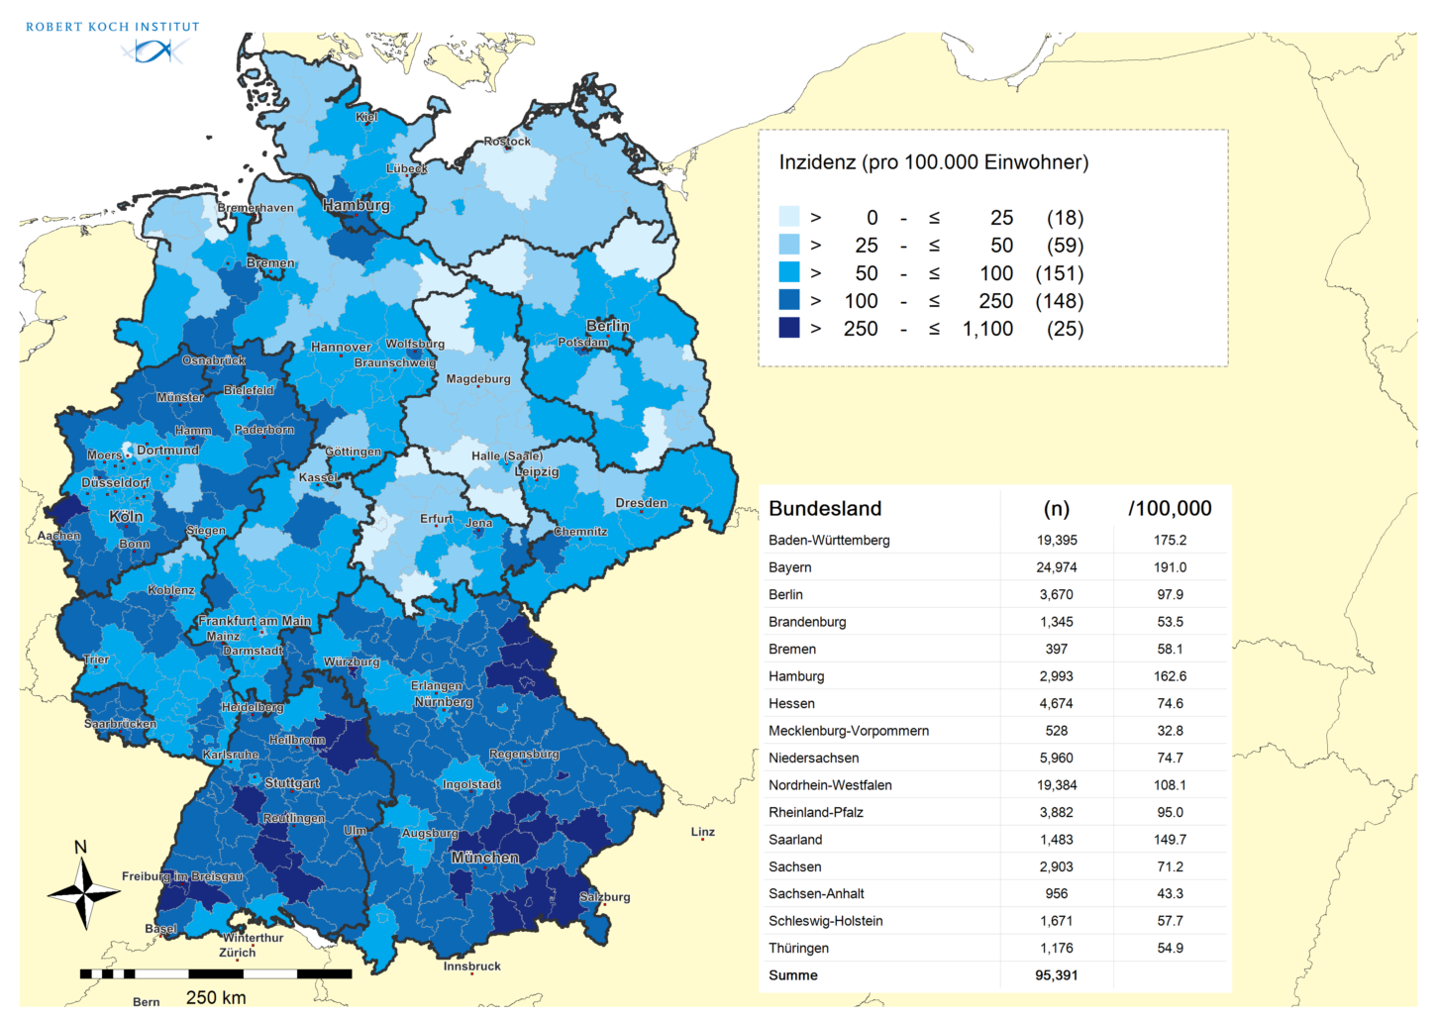
Geographische Verteilung in Deutschland
n = | 95.391

Slide 11
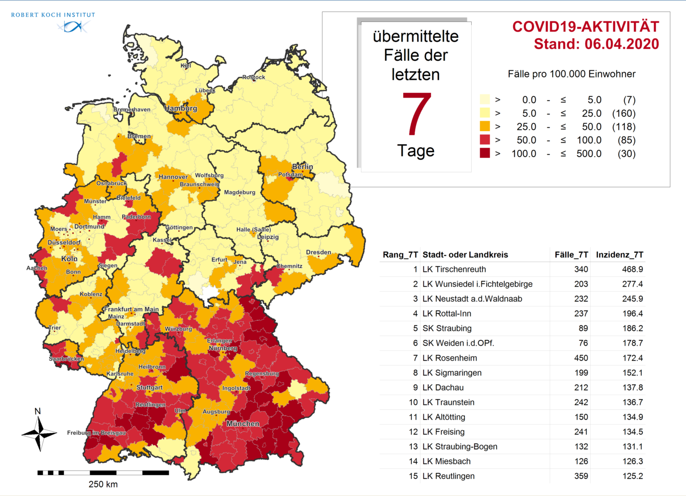
Geographische Verteilung in Deutschland: 7-Tage-Inzidenz
n = | 32.473
 | 85 LK mit 7-Tages-Inzidenz 51-100 Fälle/100.000 Einw.
 | 30 LK mit 7-Tages-Inzidenz 101-500 Fälle/100.000 Einw.

Slide 12
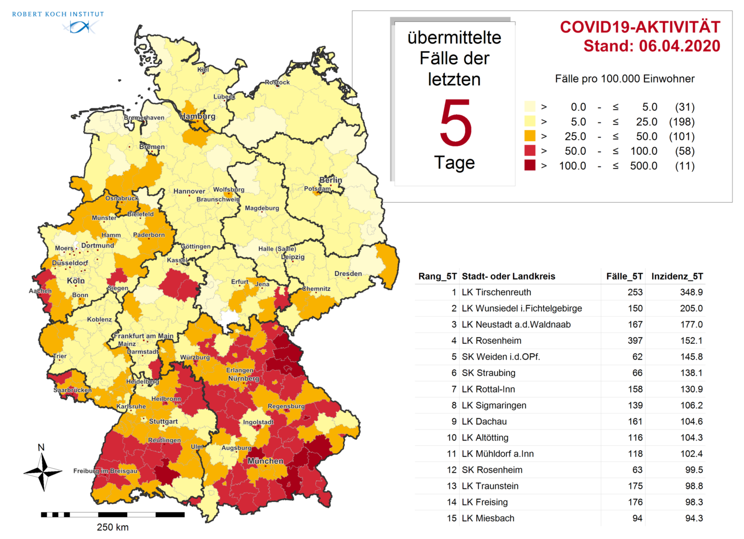
Geographische Verteilung in Deutschland: 5-Tage-Inzidenz
n = | 22.378
 | 58 LK mit 5-Tages-Inzidenz 51-100 Fälle/100.000 Einw.
 | 11 LK mit 5-Tages-Inzidenz 101-500 Fälle/100.000 Einw.

Slide 13
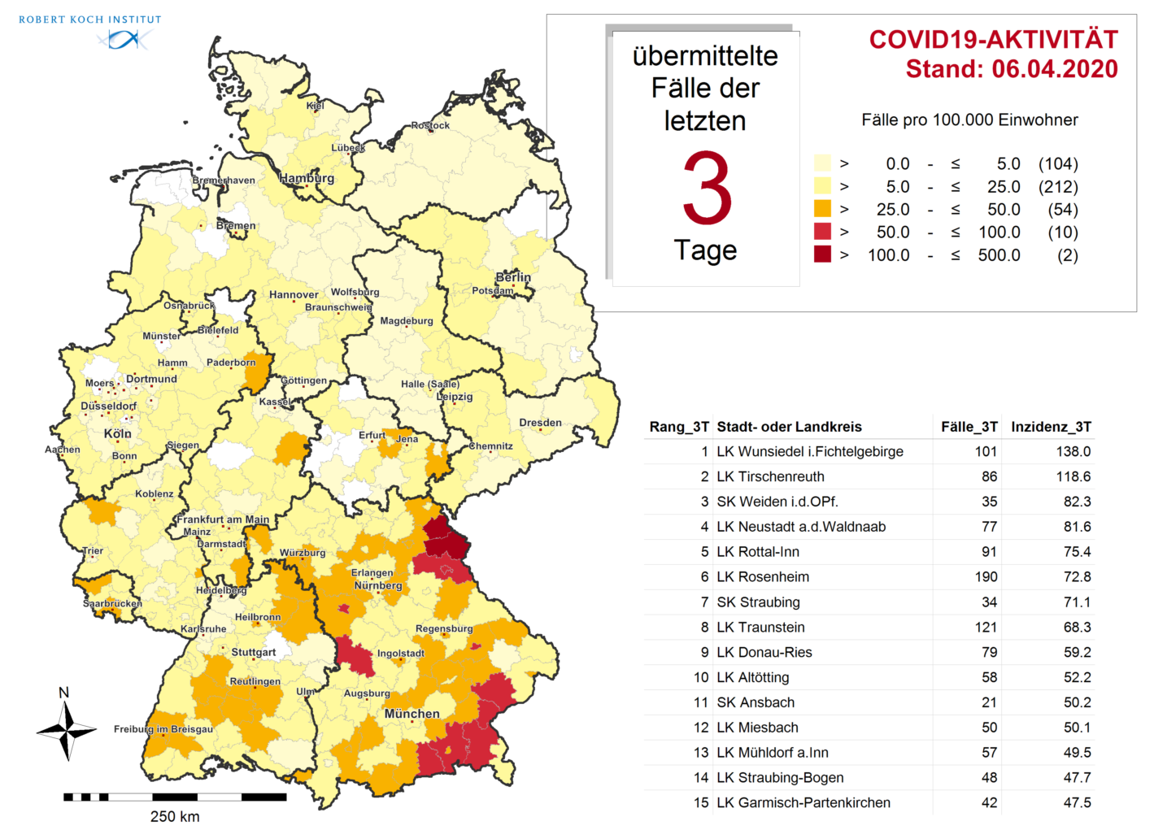
Geographische Verteilung in Deutschland: 3-Tage-Inzidenz
n = | 9.938
 | 10 LK mit 3-Tages-Inzidenz 51-100 Fälle/100.000 Einw.
 | 2 LK mit 3-Tages-Inzidenz 101-500 Fälle/100.000 Einw.

Slide 14
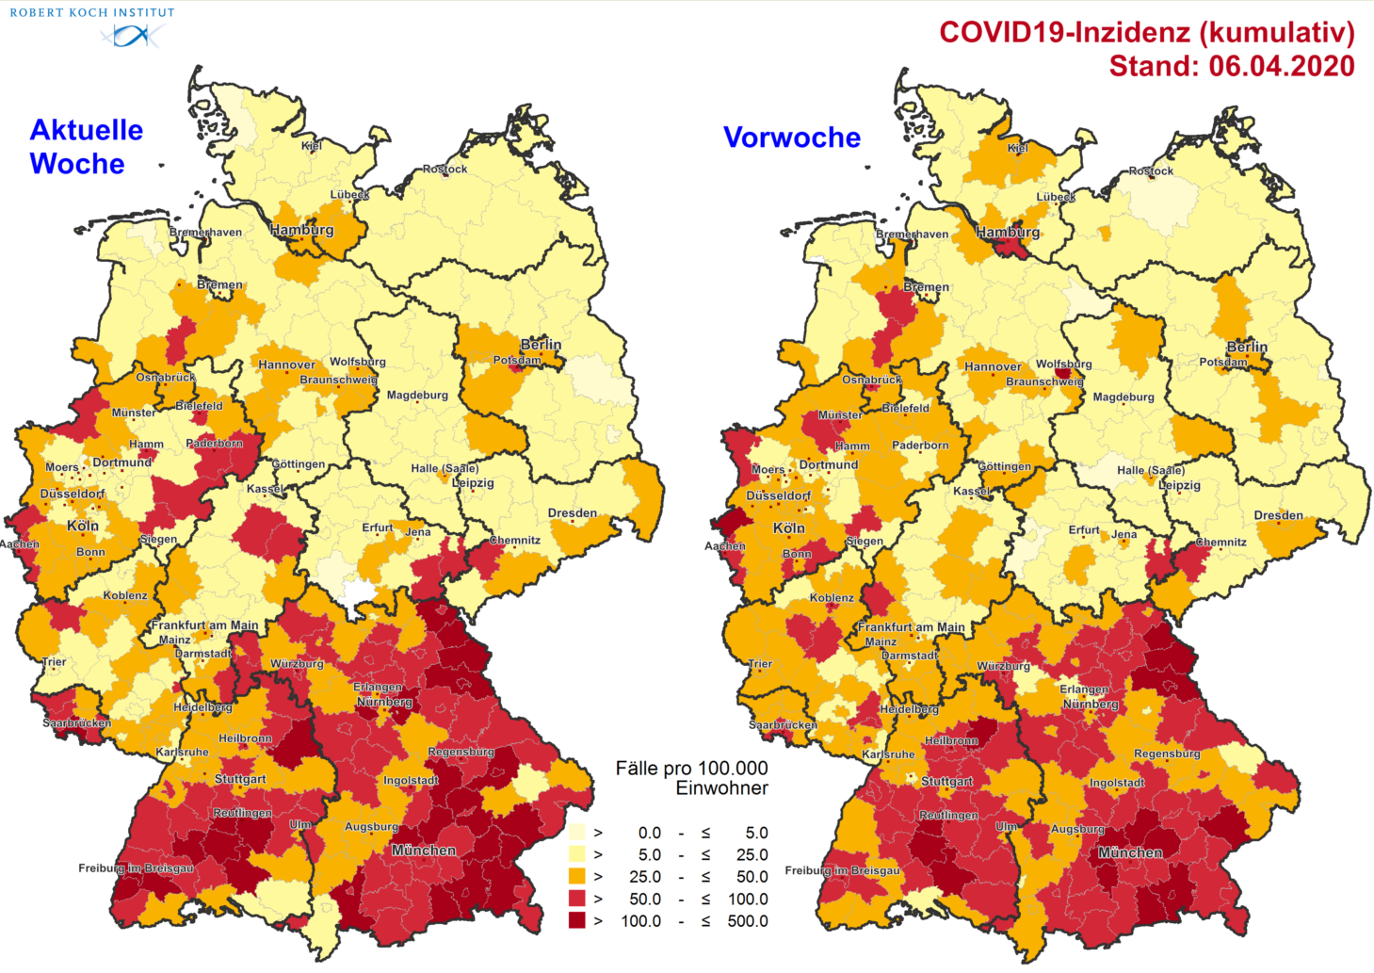
Geographische Verteilung: Vergleich mit Vorwoche

Slide 15
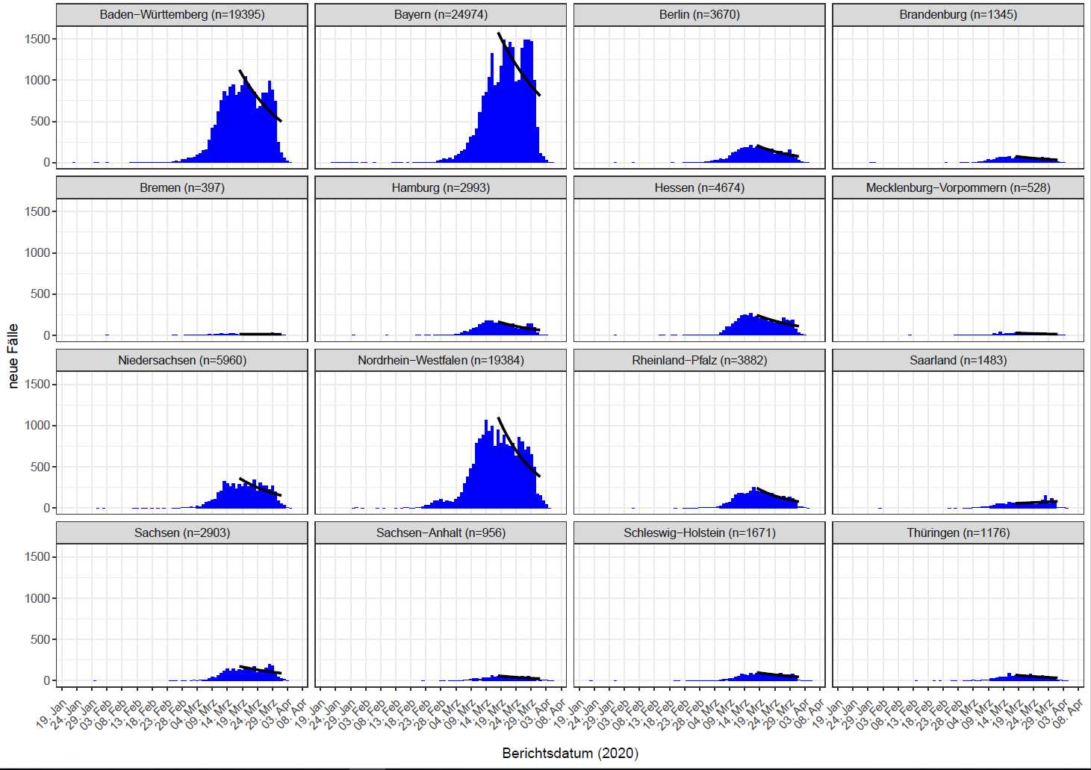
Trendanalyse der Bundesländer
Datenstand 06.04.2020
nach Erkrankungs- bzw. Meldedatum-Diagnoseverzug v. 5 Tagen

Slide 16
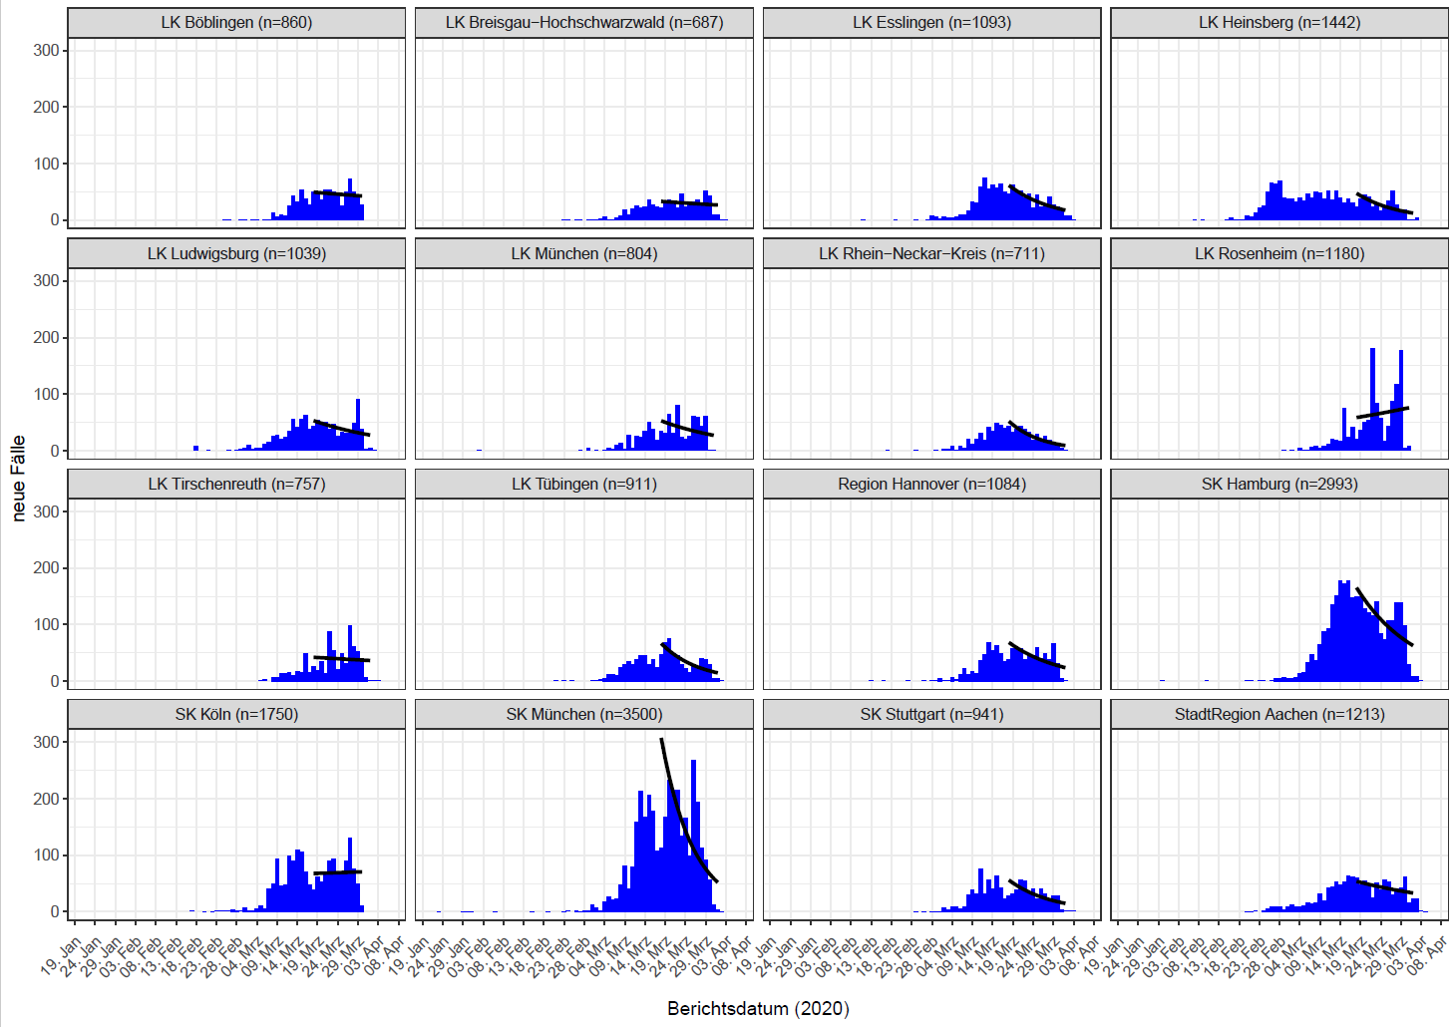
Trendanalyse der Kreise mit den meisten Fällen
Datenstand 06.04.2020
nach Erkrankungs- bzw. Meldedatum-Diagnoseverzug v. 5 Tagen

Slide 17
Top 15 Kreise mit exportierten Fällen
Datenstand 06.04.2020
Rang | Top 15 Landkreise nach Fällen |  | TOP 15 Landkreise nach Inzidenz |  | 7-Tages Inzidenz |  | Exponentieller Trend
1 | SK München | 3500 | LK Tirschenreuth | 1044 | LK Tirschenreuth | 469 | LK Hersfeld-Rotenburg | 0,22
2 | SK Hamburg | 2993 | LK Heinsberg | 567 | LK Wunsiedel i.Fichtelgebirge | 277 | SK Wilhelmshaven | 0,19
3 | SK Köln | 1750 | LK Wunsiedel i.Fichtelgebirge | 555 | LK Neustadt a.d.Waldnaab | 246 | LK Donau-Ries | 0,17
4 | LK Heinsberg | 1442 | LK Hohenlohekreis | 495 | LK Rottal-Inn | 196 | LK Nordsachsen | 0,15
5 | StadtRegion Aachen | 1213 | LK Rosenheim | 452 | SK Straubing | 186 | SK Amberg | 0,15
6 | LK Rosenheim | 1180 | LK Neustadt a.d.Waldnaab | 441 | SK Weiden i.d.OPf. | 179 | LK Weimarer Land | 0,11
7 | LK Esslingen | 1093 | LK Miesbach | 407 | LK Rosenheim | 172 | LK Vulkaneifel | 0,11
8 | Region Hannover | 1084 | LK Tübingen | 401 | LK Sigmaringen | 152 | SK Ansbach | 0,11
9 | LK Ludwigsburg | 1039 | LK Sigmaringen | 393 | LK Dachau | 138 | LK Main-Tauber-Kreis | 0,11
10 | SK Stuttgart | 941 | LK Freising | 383 | LK Traunstein | 137 | LK Harburg | 0,10
11 | LK Tübingen | 911 | LK Rottal-Inn | 382 | LK Altötting | 135 | LK Merzig-Wadern | 0,10
12 | LK Böblingen | 860 | SK Straubing | 352 | LK Freising | 135 | LK Märkischer Kreis | 0,10
13 | LK München | 804 | SK Weiden i.d.OPf. | 334 | LK Straubing-Bogen | 131 | LK Rottweil | 0,10
14 | LK Tirschenreuth | 757 | SK Rosenheim | 311 | LK Miesbach | 126 | LK Regensburg | 0,10
15 | LK Rhein-Neckar-Kreis | 711 | LK Dachau | 309 | LK Reutlingen | 125 | LK Erzgebirgskreis | 0,10
Notes:
Quelle: Ordner des aktuellen Lageberichts S:\Projekte\RKI_nCoV-Lage\3.Kommunikation\3.7.Lageberichte; CSV-Dateien zu Trendanalysen von Alexander Ulrich
Top 15 Landkreis nach Fällen: top15_cases;
Top 15 Landkreis nach Inzidenzen: top15_incidence
Exponentieller Trend: top15_expgrowth
Exportierte Fälle: top15_export

Slide 18
Expositionsorte national (Datenstand 06.04.2020, 0:00 Uhr)
Deutschland als Expositionsland: 40.447 Nennungen
Bundesland (Expositionsort) | Anzahl Nennungen | Häufig genannte Kreise
Bayern | 11837 | Rosenheim: 1249; Tirschenreuth: 763; Freising: 614; LK Dachau:478, LK Neustadt a.d. Waldnaab 418
Nordrhein-Westfalen | 10948 | Aachen: 1198, Heinsberg: 1016, Borken: 533, LK Steinfurt 480, SK Essen 419, LK Lippe: 367
Baden-Württemberg | 4950 | LK Esslingen: 392, SK Freiburg i. Breisgau: 385
Niedersachsen | 3147 | LK Osnabrück: 389, SK Osnabrück 270; LK Harburg 267
Berlin | 2459 | Mitte: 391, Neukölln: 300
Hessen | 1861
Rheinland-Pfalz | 933 | Mayen-Koblenz: 207
Brandenburg | 826
Hamburg | 580
Thüringen | 573
Saarland | 550
Schleswig-Holstein | 536
Sachsen | 452
Sachsen-Anhalt | 383
Mecklenburg-Vorpommern | 272
Bremen | 140
Notes:
Datenquelle: Covid19_Liste, Datenblätter: Expositionsort - Wichtig: vor der nächsten Filterung den vorherigen Filter entfernen!
Bundesland/Anzahl Nennungen: 2. Ebene; nach Deutschland filtern
Häufig genannte Kreise: 3. Ebene; nach Bundesländern filtern

Slide 19
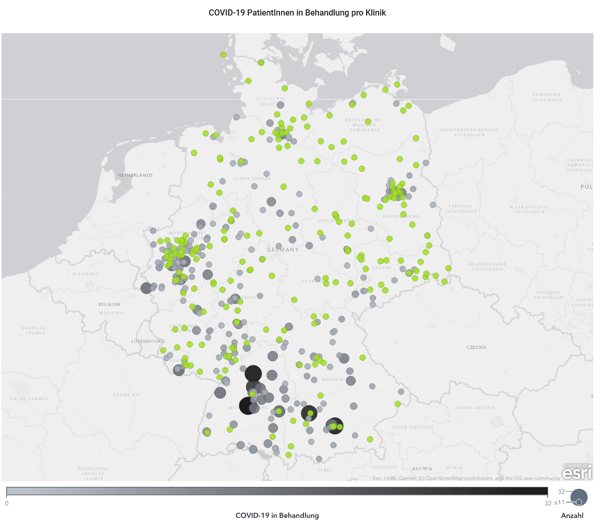
DIVI Intensivregister

Slide 20
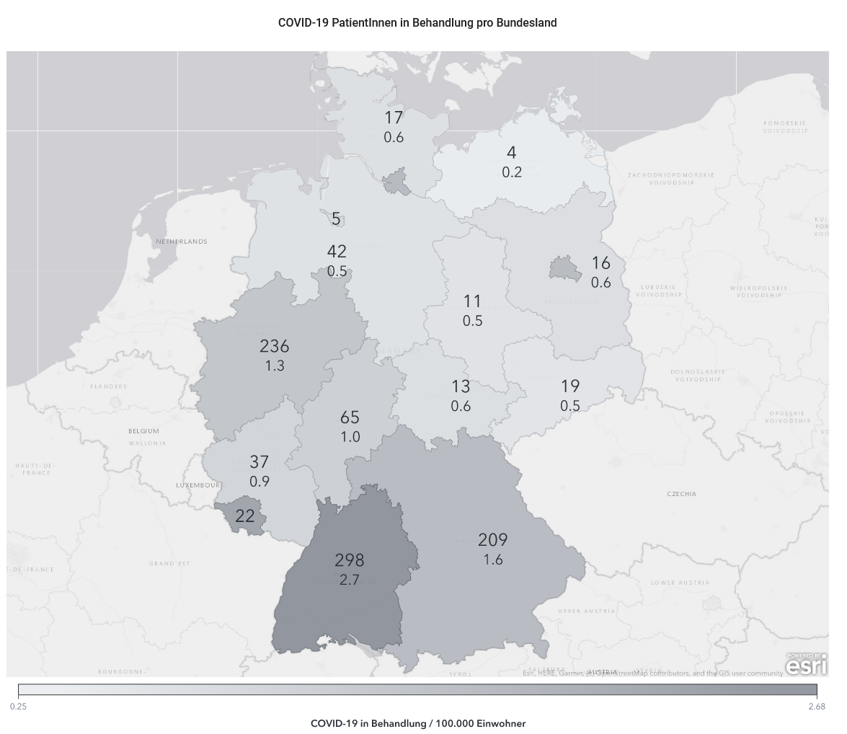
DIVI Intensivregister

Slide 21
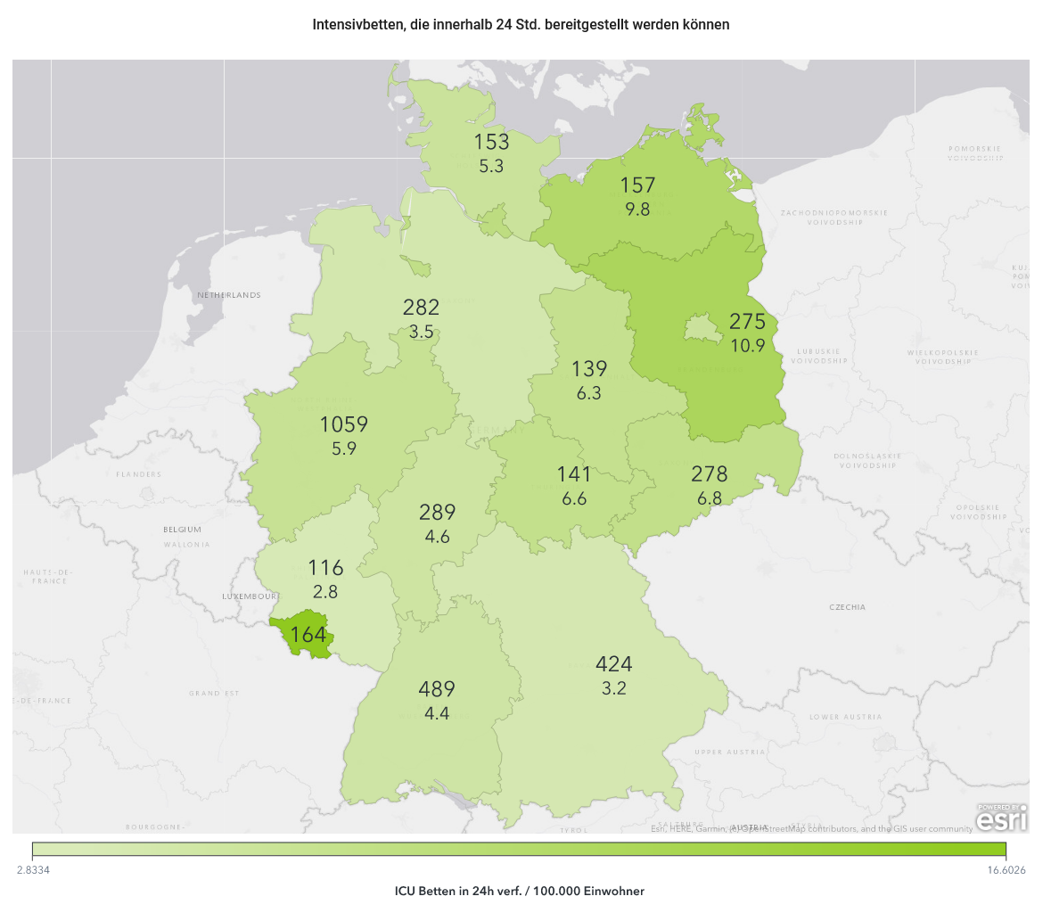
DIVI Intensivregister

Slide 22
DIVI Intensivregister
Datenstand 04.04.2020
Aktuelle Anzahl meldender Kliniken/Abteilungen im Register: 1.052
 | Anzahl_Covid19 | Prozent | Differenz zum Vortag
Aktuell: in intensivmedizinischer Behandlung | 2.424 |  | 285
Aktuell: davon beatmet | 2.021 | 83% | 224
Gesamt: abgeschlossene Behandlung | 1.200 |  | 293
Gesamt: davon verstorben | 392 | 33% | 83
Anzahl | Low care ICU | High care ICU | ECMO | Gesamt | Differenz zum Vortag
Belegt | 3.735 | 8.645 | 119 | 12.499 | 999
Frei | 3.245 | 6.037 | 415 | 9.697 | 677
Frei in 24 h | 3.386 | 5.475 | 317 | 9.178 | 408
Prognose Prof. Busse:
1000 Covid-19 Fälle benötigen ca. 400-500 ICU-Bettentage
Daher: bei ca. 15.000 zur Verfügung stehenden Betten würde Kapazität für 30.000-37.500 Neuinfizierte pro Tag reichen

Slide 23
DIVI Intensivregister
Datenstand 04.04.2020
Aktuelle Anzahl meldender Kliniken/Abteilungen im Register: 1.052
 | Gesamt | BE | NRW | BB | BY | SN | HH | HE | RP | TH | NI | MV | BW | HB | SH | SL | ST
Kliniken/Abteilungen | 1.052 | 49 | 262 | 41 | 180 | 52 | 26 | 61 | 43 | 28 | 66 | 25 | 120 | 12 | 32 | 17 | 38
COVID.19.aktuell | 2.424 | 107 | 512 | 34 | 634 | 44 | 69 | 145 | 75 | 33 | 102 | 9 | 529 | 12 | 48 | 45 | 26
COVID.19.beatmet | 2.021 | 87 | 439 | 24 | 546 | 36 | 51 | 111 | 58 | 25 | 73 | 6 | 461 | 9 | 43 | 32 | 20
COVID.19.kumulativ | 808 | 18 | 341 | 5 | 144 | 6 | 19 | 38 | 13 | 4 | 26 | 1 | 166 | 4 | 6 | 12 | 5
COVID.19.verstorben | 392 | 8 | 122 | 2 | 101 | 2 | 7 | 9 | 4 | 3 | 12 | 1 | 104 | 1 | 3 | 10 | 3
ICU.low.care..frei. | 3.245 | 67 | 795 | 144 | 501 | 177 | 107 | 153 | 119 | 185 | 235 | 63 | 338 | 66 | 88 | 62 | 145
ICU.low.care..belegt. | 3.735 | 190 | 929 | 134 | 628 | 182 | 114 | 232 | 115 | 150 | 179 | 77 | 449 | 14 | 107 | 65 | 170
ICU.low.care.in.24.h..Anzahl. | 3.386 | 123 | 826 | 166 | 539 | 207 | 106 | 166 | 99 | 167 | 213 | 90 | 354 | 62 | 64 | 110 | 94
ICU.high.care..frei. | 6.037 | 241 | 1.432 | 236 | 855 | 319 | 154 | 375 | 173 | 247 | 388 | 157 | 725 | 53 | 311 | 97 | 274
ICU.high.care..belegt. | 8.645 | 509 | 2.118 | 221 | 1.631 | 422 | 241 | 572 | 228 | 232 | 386 | 135 | 1.221 | 37 | 367 | 127 | 198
ICU.high.care.in.24.h..Anzahl. | 5.475 | 235 | 1.229 | 296 | 807 | 329 | 162 | 310 | 185 | 282 | 308 | 156 | 578 | 41 | 265 | 151 | 141
ICU.ECMO..frei. | 415 | 21 | 85 | 8 | 65 | 25 | 16 | 25 | 14 | 12 | 29 | 14 | 57 | 4 | 11 | 14 | 15
ICU.ECMO..belegt. | 119 | 6 | 34 | 1 | 27 | 2 | 7 | 13 | 5 | 1 | 5 | 0 | 15 | 1 | 2 | 0 | 0
ICU.ECMO.care.in.24.h..Anzahl. | 317 | 22 | 79 | 8 | 41 | 18 | 18 | 20 | 4 | 11 | 12 | 12 | 35 | 3 | 8 | 15 | 11

Slide 24
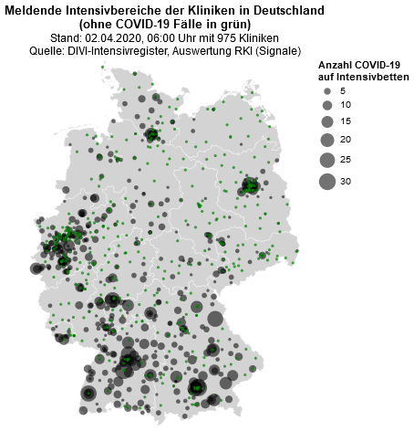
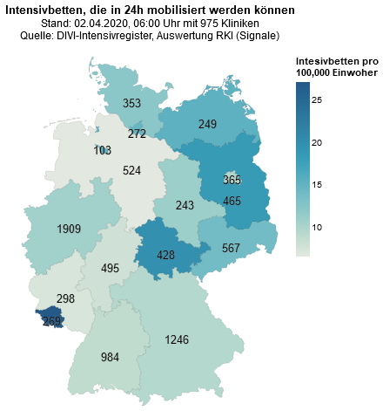
DIVI Intensivregister
Datenstand 04.04.2020
Aktuelle Anzahl meldender Kliniken/Abteilungen im Register: 1.052

Slide 25
Anzahl Labortestungen

Slide 26
Amtshilfeersuchen
Bundesland | Kreis | Datum Beginn | Details | RKI-Mitarbeitende
BE | Hellersdorf | 03.04.2020 | Ausbruch in Unfallkrankenhaus – 3 nosokomiale Infektionen, 25 MA positiv | Tim Eckmanns Sebastian Haller
ST | Halberstadt | 02.04.2020 | Ausbruch in Flüchtlingsunterkunft Börde | Sabine Vygen Navina Sarma
BB | Potsdam | 31.03.2020 | Ausbruch in einen Pflege- und Altersheim, Ernst-von-Bergmann-Klinikum Potsdam | Tim Eckmanns Muna Abu Sin Felix Moek
ST | Wittenberg | 19.03.2020 | Großer Ausbruch LK Wittenberg – Unterstützung bei KoNa in Altenpflegeheim | Christina Frank Marina Lewandowsky Neil Saad
BY | Nürnberg | 10.03.2020 | Unterstützung bei KoNa in Arztpraxis mit SARS-CoV-2-positivem Arzt | Sonia Boender Kai Michaelis Jennifer Bender
NW | Telefonische Beratung | 01.03.2020 | Fachliche Unterstützung des RKI bei den vielfältigen Anfragen Ministerium für Arbeit, Gesundheit und Soziales in NRW | Muna ABU SIN
BY | Tirschenreuth | 19.03.2020 | 40 Fälle nach Starkbierfest; Europäisches mobiles Labor angefordert (Kapazität bis zu 100 Proben/Tag) | Michael Brandl Sybille Rehmet
NW | Heinsberg | 27.02.2020 | Fälle nach Karnevalsveranstaltung | Juliane Seidel Madlen Schranz Doreen Staat
SL | Telefonische Beratung |  | Krankenhaus mit SARS-CoV2-positiven Mitarbeitern | Tim Eckmanns
BY | Starnberg | 31.01.2020 | WEBASO-Cluster | Nadine Zeitlmann Andreas Reich Sonja Boender Nadine Muller Felix Moek
Notes:
Vergleiche:
Lageprotokoll, unter: S:\Projekte\RKI_nCoV-Lage\1.Lagemanagement\1.2.Lageprotokolle\Lageprotokoll_nCoV.xlsx
Einsatzteams, unter: S:\Projekte\RKI_nCoV-Lage\5.Unterstützung_im_Feld\Covid-19_Bereitschaft_für_BL-Einsätze.xlsx, Reiter: Teams im Einsatz

Slide 27
Neue Themen
Ab Ostern keine Risikogebiete
DIVI-Plattform umgestellt

